Slide 1
Модель сохранения и укрепления физического здоровья дошкольников в течении дня через оптимизацию двигательного режима
Презентацию подготовила инструктор по физической культуре первой квалификационной категории: Левичева Надежда Валерьевна

Slide 2
Что такое «Здоровье?»
Здоровье – это нормальная функция организма на всех уровнях его организации.
Здоровье – это динамическое равновесие организма и его функций с окружающей средой.
Здоровье – это способность организма приспосабливаться к постоянно меняющимся условиям существования в окружающей среде, способность поддерживать постоянство внутренней среды организма, обеспечивая нормальную и разностороннюю жизнедеятельность, сохранение живого начала в организме.
Здоровье – это отсутствие болезни, болезненных состояний, болезненных изменений.
Здоровье – это способность к полноценному выполнению основных социальных функций.
Здоровье – это полное физическое, духовное, умственное и социальное благополучие.

Slide 3
Федеральный закон Российской Федерации от 29 декабря 2012 г. N 273-ФЗ "Об образовании в Российской Федерации"
Статья 64. Дошкольное образование
1. Дошкольное образование направлено на формирование общей культуры, развитие физических, интеллектуальных, нравственных, эстетических и личностных качеств, формирование предпосылок учебной деятельности, сохранение и укрепление здоровья детей дошкольного возраста.

Slide 4
Статья 41. ФЗ-273 «Об образовании» Охрана здоровья обучающихся
1) оказание первичной медико-санитарной помощи в порядке, установленном законодательством в сфере охраны здоровья;
2) организацию питания обучающихся;
3) определение оптимальной учебной, внеучебной нагрузки, режима учебных занятий и продолжительности каникул;
4) пропаганду и обучение навыкам здорового образа жизни, требованиям охраны труда;
5) организацию и создание условий для профилактики заболеваний и оздоровления обучающихся, для занятия ими физической культурой и спортом;
6) прохождение обучающимися в соответствии с законодательством Российской Федерации периодических медицинских осмотров и диспансеризации;
7) профилактику и запрещение курения, употребления алкогольных, слабоалкогольных напитков, пива, наркотических средств и психотропных веществ, их прекурсоров и аналогов и других одурманивающих веществ;
8) обеспечение безопасности обучающихся во время пребывания в организации, осуществляющей образовательную деятельность;
9) профилактику несчастных случаев с обучающимися во время пребывания в организации, осуществляющей образовательную деятельность;
10) проведение санитарно-противоэпидемических и профилактических мероприятий.

Slide 5
Причины ухудшения здоровья детей в нашей стране.
Экология вне ДОУ
• Состояние воздуха
• Состояние воды
• Продукты
• Загрязнение лесов и лесопарковой зоны
• Различные виды излучений (радио и электромагнитное и т. п.)
• «эмоциональная» загрязненность (агрессия, насилие)
-снижение физической активности (гиподинамия)
- постнатальные и натальные негативные воздействия (токсикозы, родовые травмы и т. п.)
-курение и алкоголизм родителей
-неблагополучный моральный климат в семье
-неправильное воспитание и п. д.
Обстановка в ДОУ
• Освещенность;
• Шум;
• Воздушная среда;
• Размер помещения;
• Дизайн помещения и оборудования;
• Материалы, из которых изготовлена мебель и оборудование;
• Размеры мебели;
• Полноценное и здоровое питание;
• Качество воды;
• Санитарное состояние прилегающей территории;
• Состояние сантехники.

Slide 7
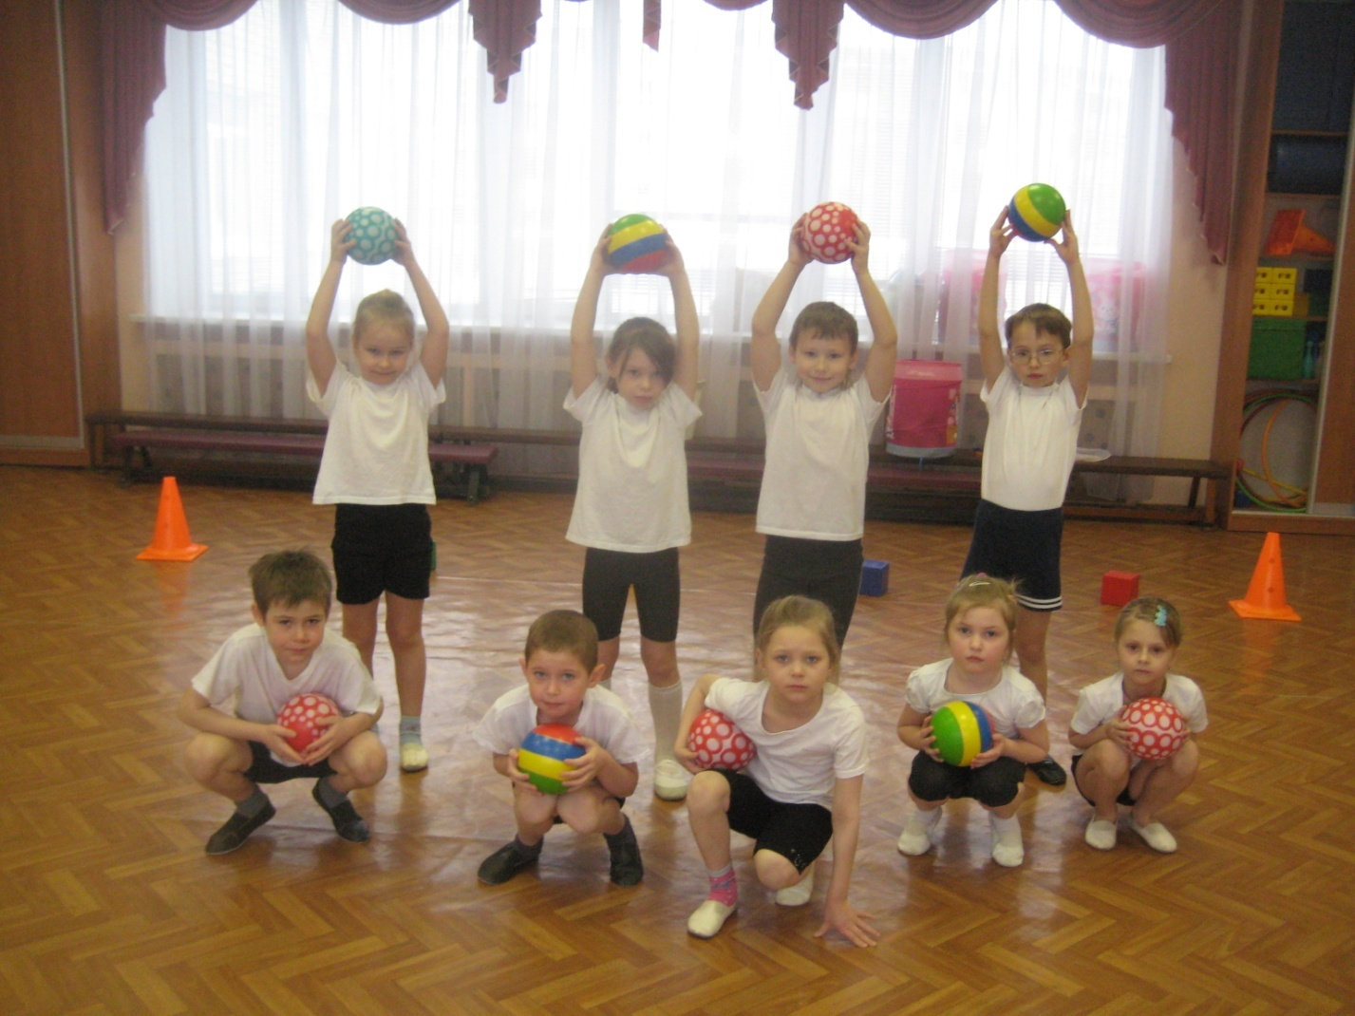
Валеологическое образование:
целенаправленный процесс воспитания и обучения детей дошкольного возраста способам укрепления и сохранения своего здоровья, формирования валеологического сознания
(я могу и хочу быть здоровым), а также культуры здоровья личности и общества.

Slide 8
Анкетирование родителей:
Здоровье вашего ребенка

Slide 10
Причины болезни
Знаете ли Вы физические показатели, по которым можно следить за правильным развитием Вашего ребенка?

Slide 11
На что на Ваш взгляд, должны семья и детский сад обращать внимание, заботясь о здоровье и физической культуре ребенка:

Slide 12
Какие закаливающие процедуры наиболее применимы для вашего ребенка

Slide 13
Знаете ли Вы, как укреплять здоровье ребенка дома?
Нужна ли Вам помощь детского сада?

Slide 14
Один из важнейших факторов сохранения и укрепления здоровья детей – это поддержание оптимального двигательного режима в ДОУ. Что входит в понятие оптимального двигательного режима?

Slide 15
Один из важнейших факторов сохранения и укрепления здоровья детей – это поддержание оптимального двигательного режима в ДОУ.
Что входит в понятие оптимального двигательного режима?
Это правильное соотношение двигательной активности детей и иной малоактивной деятельности в течение дня.
Виды двигательной активности детей в ДОУ:
-утренняя гимнастика
-физкультурные занятия и развлечения
-подвижные игры
-гимнастика пробуждения
-оздоровительный бег
-физкультминутки и динамические паузы
-самостоятельная двигательная активность

Slide 16
Использование здоровьесберегающих технологиий
* Технологии обучения ЗОЖ:
-циклы познавательных занятий;
* Технологии сохранения и стимулирования здоровья: - подвижная игра;
- самомассаж
- пальчиковая гимнастика
* Корригирующие технологии:
Самомассаж;
Хромотеропия;
психогимнастика;
музыкальное воздействие;
коррекция поведения

Slide 17
КОРРИГИРУЮЩИЕ ТЕХНОЛОГИИ

Slide 18
Использование игр в коррекции поведения дошкольников
Игры с правилами (игры - соревнования).
«Воробьиные драки», «Пеньки», «Мяч по кругу»
2. Длительные совместные игры сверстников.
«Бюро находок», «Кругосветное путешествие»,
3. Игра – драматизация.
«Король - боровик», «Тишина», «Попугай».
4. Образно – ролевые игры.
«Интересная походка»,
«Разные лошадки»
5. Психотехнические раскрепощающие игры.
«Летел лебедь»,
«Загадочный стук»
6. Психотехнические освобождающие игры.
7. Коллективные дидактические игры.
«Неожиданные картинки»,
«Цепочки слов»

Slide 19
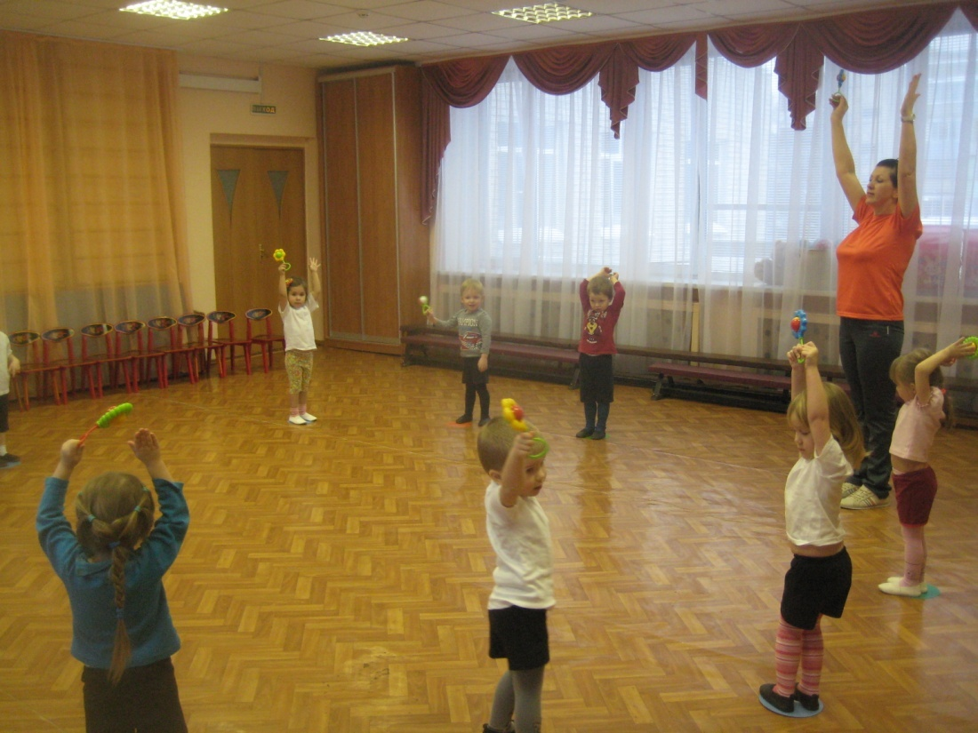
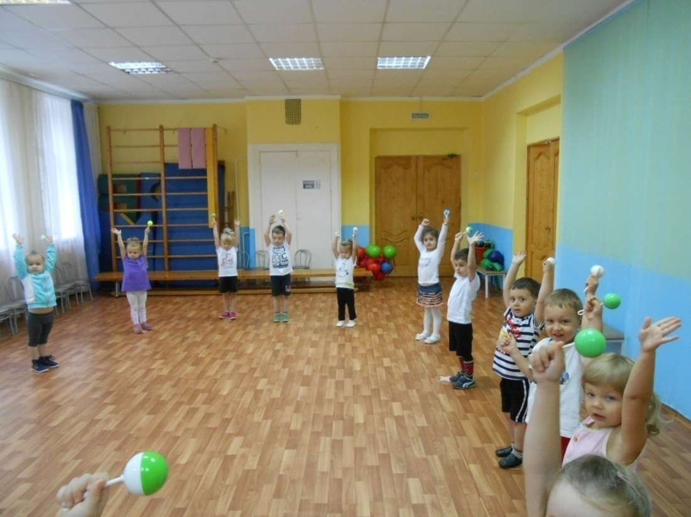
МУЗЫКАЛЬНОЕ ВОЗДЕЙСТВИЕ
ИНТЕГРИРОВАННАЯ ФИЗКУЛЬТУРНО-МУЗЫКАЛЬНАЯ
НЕПОСРЕДСТВЕННО ОБРАЗОВАТЕЛЬНАЯ ДЕЯТЕЛЬНОСТЬ

Slide 20
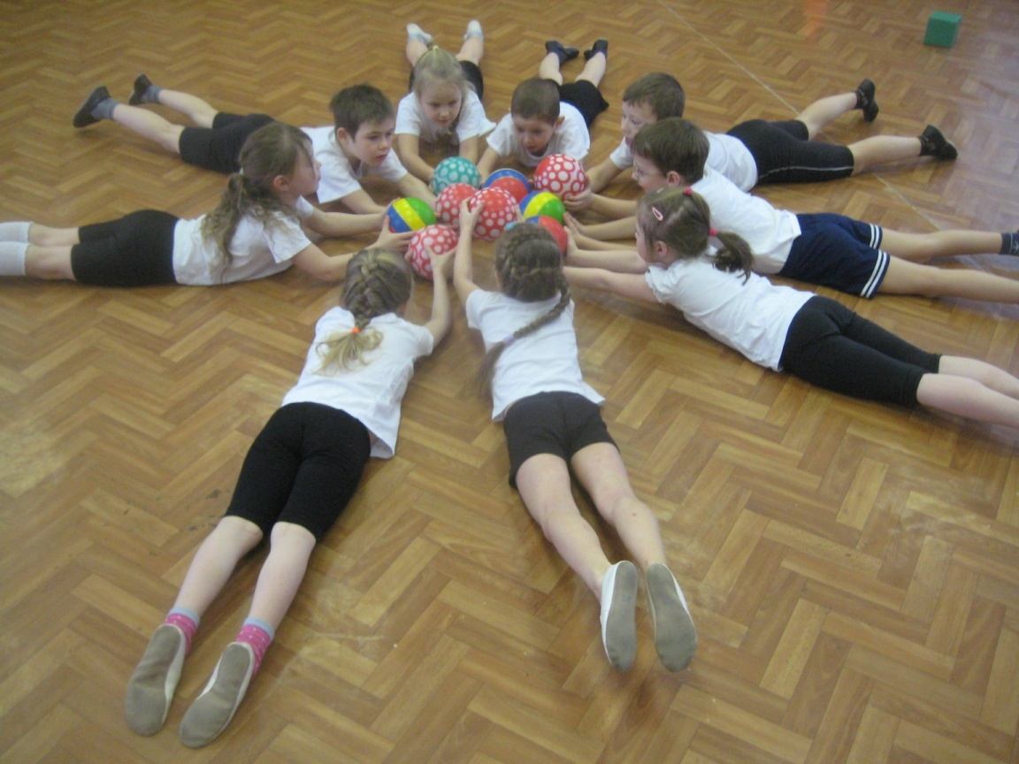
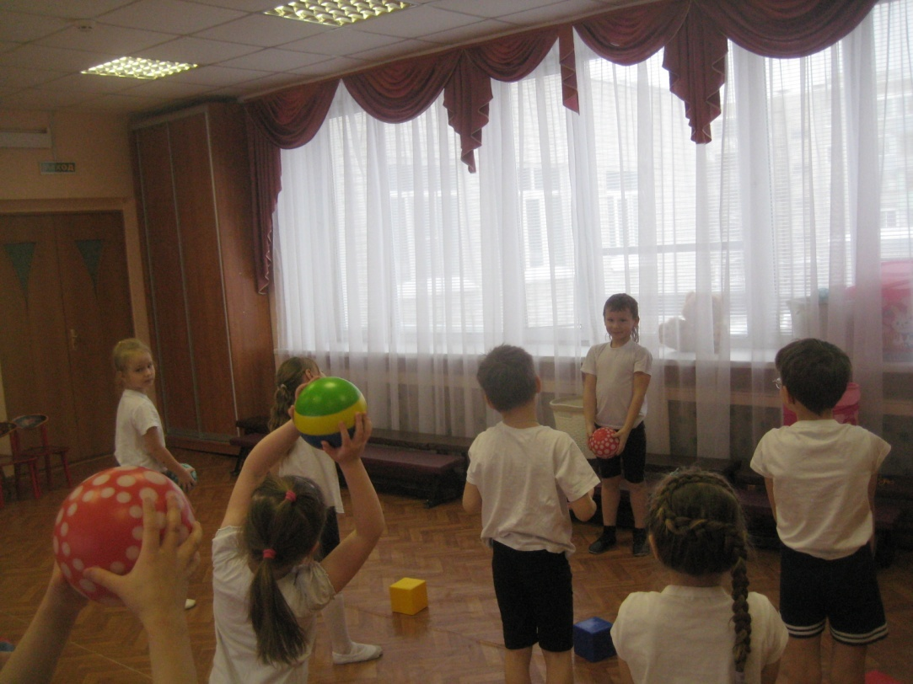
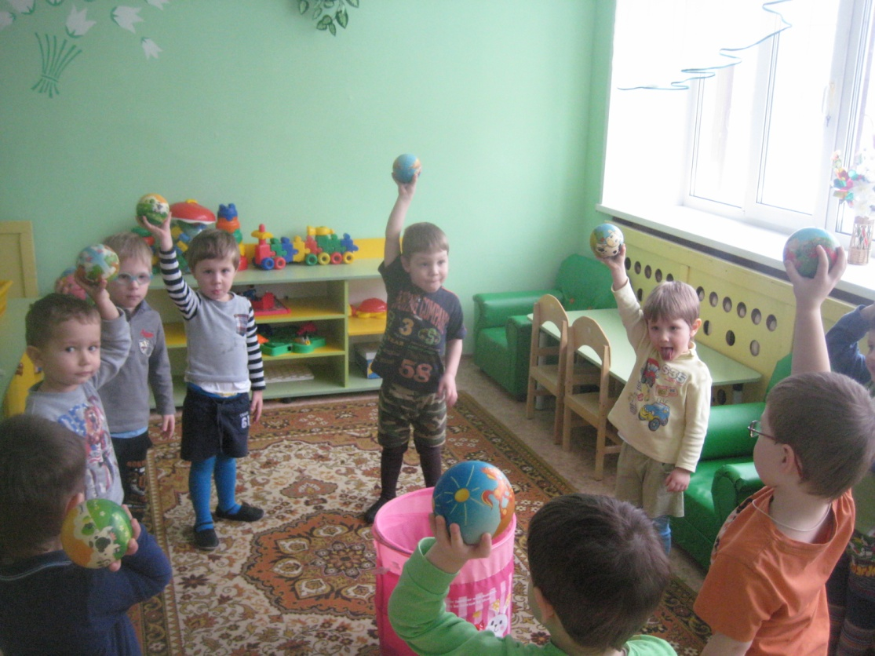

Slide 21
Рекомендуемая продолжительность ежедневных прогулок составляет 3 - 4 часа. Продолжительность прогулки определяется дошкольной образовательной организацией в зависимости от климатических условий. При температуре воздуха ниже минус 15 °C и скорости ветра более 7 м/с продолжительность прогулки рекомендуется сокращать.

Slide 22
. Требования к организации физического воспитания
Рекомендуется использовать формы двигательной деятельности:
утреннюю гимнастику,
занятия физической культурой в помещении и на воздухе,
физкультурные минутки,
подвижные игры, спортивные упражнения,
ритмическую гимнастику, занятия на тренажерах, плавание и другие.

Slide 23
Занятия по физическому развитию основной образовательной программы для детей в возрасте от 3 до 7 лет организуются не менее 3 раз в неделю. Длительность занятий по физическому развитию зависит от возраста детей и составляет:
- в младшей группе - 15 мин.,
- в средней группе - 20 мин.,
- в старшей группе - 25 мин.,
- в подготовительной группе - 30 мин.

Slide 24
Общая продолжительность суточного сна для детей дошкольного возраста 12 - 12,5 часа, из которых 2 - 2,5 часа отводится на дневной сон.
Перед сном не рекомендуется проведение подвижных эмоциональных игр, закаливающих процедур.
Во время сна детей присутствие воспитателя (или его помощника) в спальне обязательно.

Slide 25
При проведении занятий детей с использованием компьютерной техники организация и режим занятий должны соответствовать требованиям к персональным электронно-вычислительным машинам и организации работы.
В дошкольных образовательных учреждениях (ДОУ) рекомендуемая непрерывная продолжительность работы с ПЭВМ на развивающих игровых занятиях для детей 5 лет не должна превышать 10 мин, для детей 6 лет - 15 мин.
Игровые занятия с использованием ПЭВМ в ДОУ рекомендуется проводить не более одного в течение дня и не чаще трех раз в неделю в дни наиболее высокой работоспособности детей: во вторник, в среду и в четверг. После занятия с детьми проводят гимнастику для глаз.

Slide 26
Комплексы упражнений для глаз
Упражнения выполняются сидя или стоя, отвернувшись от экрана при ритмичном дыхании, с максимальной амплитудой движения глаз.
3 варианта упражнений для глаз.

Slide 27
1. Голову держать прямо. Поморгать, не напрягая глазные мышцы, насчет 10 - 15.
2. Не поворачивая головы (голова прямо) с закрытыми глазами, посмотреть направо на счет 1 - 4, затем налево на счет 1 - 4 и прямо на счет 1 - 6. Поднять глаза вверх на счет 1 - 4, опустить вниз на счет 1 - 4 и перевести взгляд прямо на счет 1 - 6. Повторить 4 - 5 раз.
3. Посмотреть на указательный палец, удаленный от глаз на расстояние 25 - 30 см, на счет 1 - 4, потом перевести взор вдаль на счет 1 - 6. Повторить 4 - 5 раз.
4. В среднем темпе проделать 3 - 4 круговых движения в правую сторону, столько же в левую сторону и, расслабив глазные мышцы, посмотреть вдаль на счет 1 - 6. Повторить 1 - 2 раза.

Slide 30
Будьте добрыми, если захотите,
Будьте мудрыми, если сможете,
Но здоровыми вы
должны быть всегда!
Конфуций

